Slide 1
DEPARTAMENTO DE CIENCIAS DE LA TIERRA Y LA CONSTRUCCIÓN
CARRERA DE INGENIERÍA CIVIL
TEMA:
“DISEÑO DE OBRAS DE PROTECCIÓN PARA LA QUEBRADA DEL RÍO ALÁQUEZ ANTE EL FLUJO DE LOS LAHARES DEL VOLCÁN COTOPAXI”
AUTOR: VIVAR LOAIZA, LEONARDO ALEJANDRO
DIRECTOR: ING. SANDOVAL ERAZO ,WASHINGTON RAMIRO. Ph.D
SANGOLQUÍ - 2019

Slide 2
Contenido de la presentación.-
Planteamiento del problema
Fundamentación teórica
Estudios hidrológicos y de suelos
Diseño de la obra de mitigación
Conclusiones y Recomendaciones
Análisis del volumen de inundación
Estudios topográficos

Slide 3
OBJETIVO GENERAL:
Diseñar una presa de retención para la quebrada del Río Aláquez, que permita almacenar la mayor cantidad de sólidos del flujo lahárico producto de una posible erupción del Volcán Cotopaxi, conforme a requerimientos de eficiencia técnica y económica y, de esta manera, reducir el efecto destructivo en las poblaciones del flanco sur de este volcán.

Slide 4
OBJETIVOS ESPECÍFICOS:
Obtener datos e información sobre los parámetros morfológicos e hidrológicos de la cuenca de la quebrada del río Aláquez para su análisis y procesamiento.
Establecer la cantidad de flujo de lodo y escombros que arribarían a la quebrada del río Aláquez para el diseño de la obra de mitigación.
Definir la mejor ubicación para la implantación de la presa de retención en la quebrada del río Aláquez.
Seleccionar las obras complementarias acorde a los requerimientos que se presente, en la zona de estudio.
Establecer los costos aproximados de las obras de protección para la prevención del flujo de lahares para la quebrada del río Aláquez.

Slide 5
Contenido de la presentación.-
Planteamiento del problema
Fundamentación teórica
Estudios hidrológicos y de suelos
Diseño de la obra de mitigación
Conclusiones y Recomendaciones
Análisis del volumen de inundación
Estudios topográficos

Slide 6
Planteamiento del problema
El cinturón de fuego del pacífico es una zona de alta actividad volcánica, formado a partir del movimiento de placas tectónicas, lo que ha provocado que a lo largo del tiempo los fenómenos telúricos se vayan incrementando.
El Ecuador se caracteriza porque su población se asienta en zonas de alto riesgo, lugares dónde pueden producirse desastres naturales, gracias a los volcanes que atraviesan toda la región Andina.
Los flujos de lahares, constituyen la principal amenaza para las ciudades más importantes de la provincia de Cotopaxi como Latacunga, Salcedo, Patate y Baños poniendo en riesgo a más de 300.000 personas.
La matriz productiva del país constituida por el sector agrícola y turístico de estas zonas.

Slide 7
Contenido de la presentación.-
Planteamiento del problema
Fundamentación teórica
Estudios hidrológicos y de suelos
Diseño de la obra de mitigación
Conclusiones y Recomendaciones
Análisis del volumen de inundación
Estudios topográficos

Slide 8
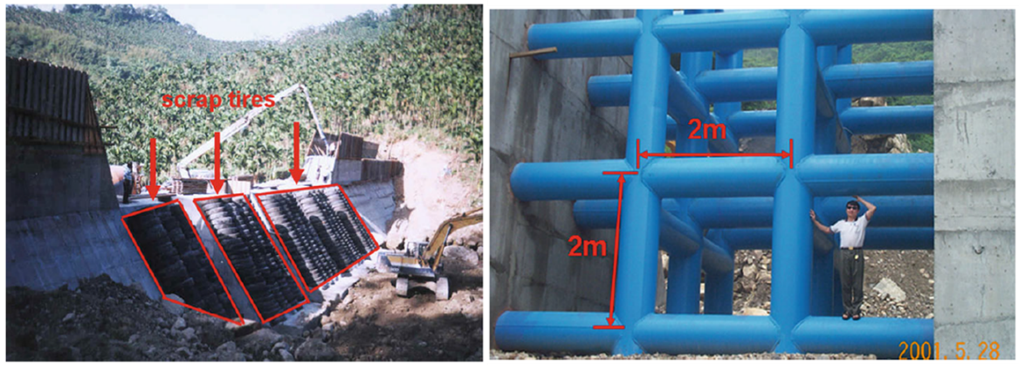
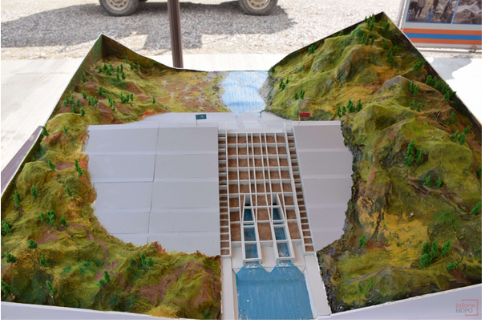
Fundamentación teórica
Sistemas estructurales para retención de flujo de lodos
Presa mixta
Hormigón y materiales sueltos: Río Khorgos, Almaty
Fuente:(Liu, Jan, Lin, & Li, 2012)
Sistemas SABO
Presa de hendidura: Río Huashan en Yunlin, Taiwán
Fuente: (Akhmedieva, 2019)

Slide 9
Contenido de la presentación.-
Planteamiento del problema
Fundamentación teórica
Estudios hidrológicos y de suelos
Diseño de la obra de mitigación
Conclusiones y Recomendaciones
Análisis del volumen de inundación
Estudios topográficos

Slide 10
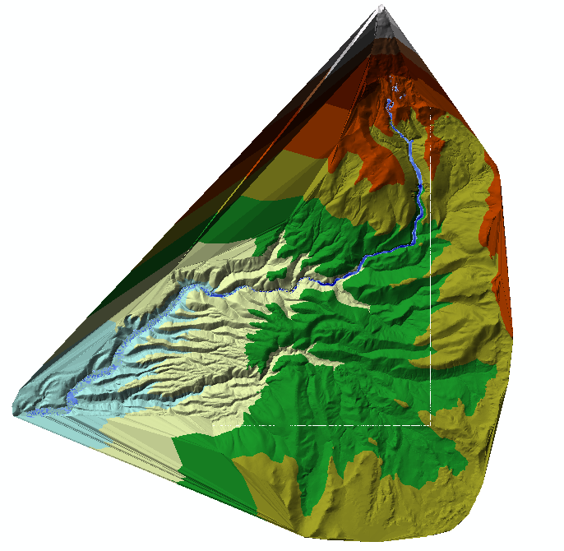
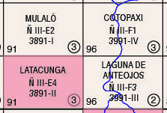
Estudios topográficos
Cotopaxi: Ñ III-F1
Mulaló: Ñ III-E2
Laguna de Anteojos: Ñ III-F3.
Latacunga: Ñ III-E4 (Carta Reservada Resolución Enero de 2012).
Punto 0

Slide 11
Contenido de la presentación.-
Planteamiento del problema
Fundamentación teórica
Estudios hidrológicos y de suelos
Diseño de la obra de mitigación
Conclusiones y Recomendaciones
Análisis del volumen de inundación
Estudios topográficos

Slide 12
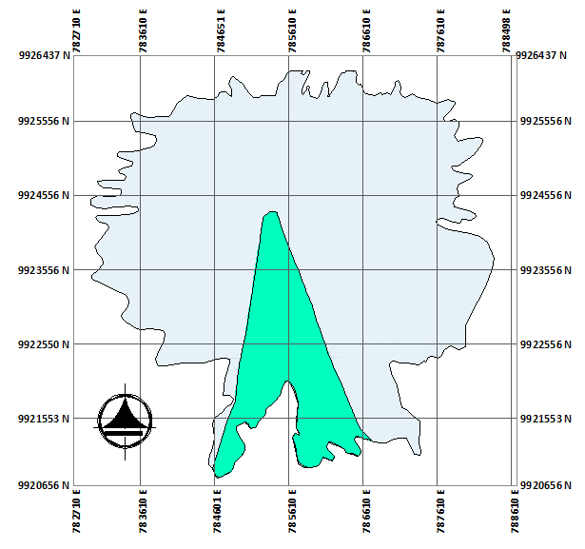
Área y espesor del casquete
Casquete Volcán Cotopaxi
Área
Espesor
1956-1997 Ekehard Jordan y Pablo Samaniego(2013)
Bolívar Cáceres (2004, 2006, 2010 y 2015)
346,80hm3
Año | Área(km²) | Espesor(m)
2015 | 11,56 | 17-35

Slide 13
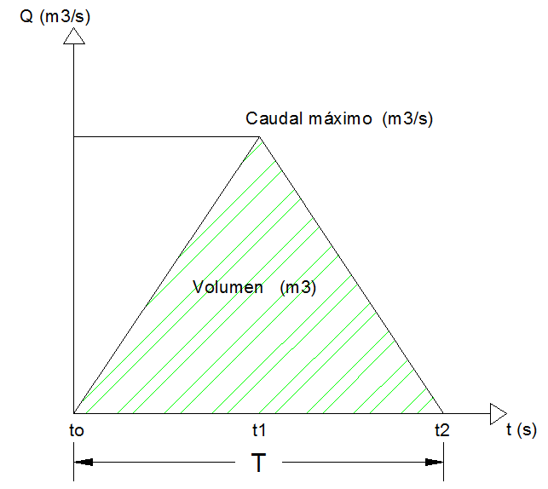
Hidrograma de entrada
De acuerdo a Toulkeridis(2005)
25% del volumen de aporte (5m-10m)
$$Q=\frac{2∗V}{T}$$
Área(km²) | Espesor(m) | Volumen aporte (hm³) | 25% Volumen(hm³)
3,34 | 30 | 100,25 | 25,06
Sodiro(1877), Wolf(1877)
Tiempo de fusión: 1 hora.
Q=6961,94m³/s.
n= 0,031 a 0,09.

Slide 14
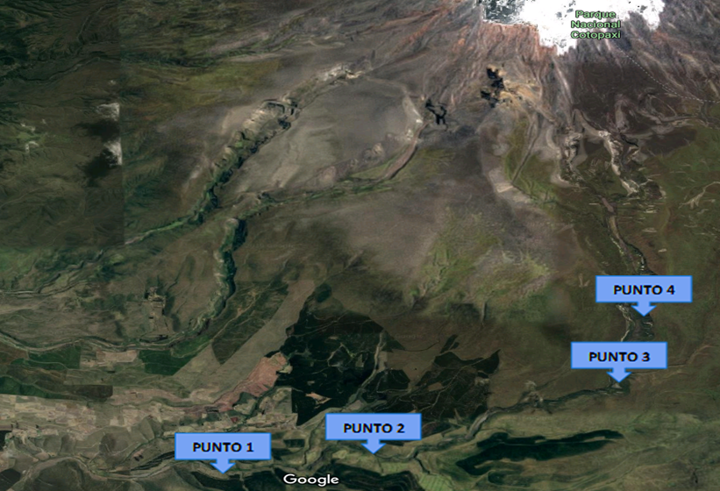
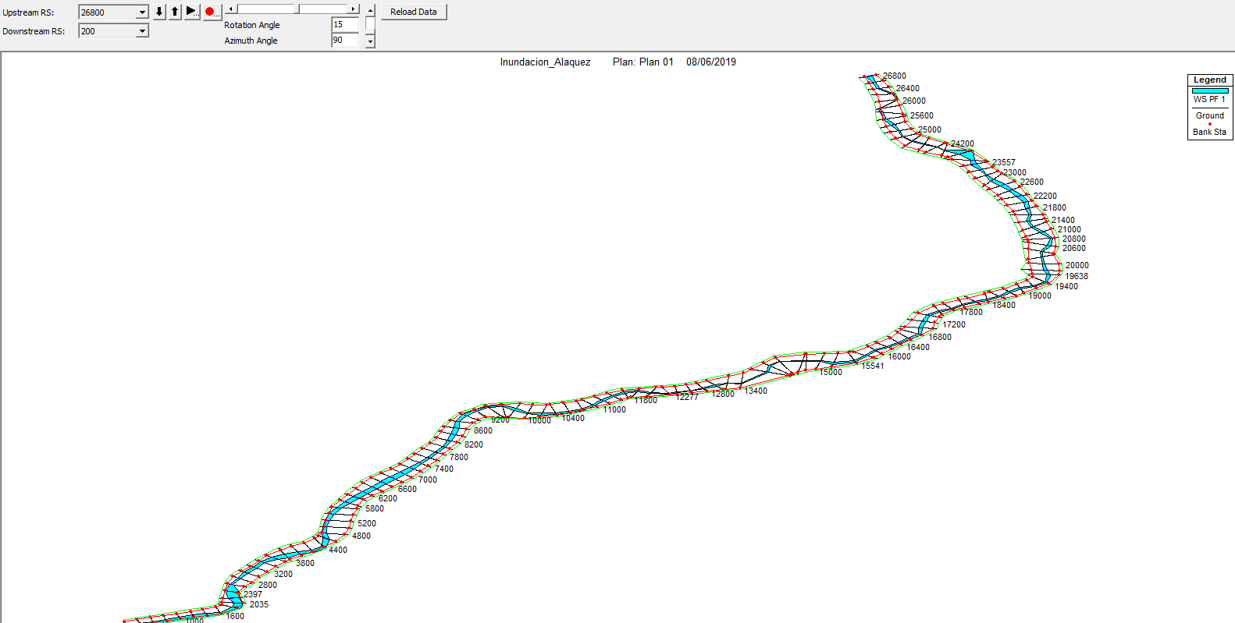
Análisis de secciones de almacenamiento
ARC-GIS Y HEC- RAS
Fuente: (Google, 2019)
Punto | Sección | X | Y | Ancho del cauce(m)
1 | 12000 | 780233,222 | 9912890,640 | 87,66
2 | 14800 | 782656,154 | 9913273,149 | 90,43
3 | 18600 | 786527,757 | 9914660,610 | 47,72
4 | 20400 | 786782,784 | 9915646,517 | 98,89

Slide 15
Curvas características de embalses para cada sección

Slide 16
Selección de la sección de cierre
Sección | Punto | Altura de presa | Volumen Almacenado | Volumen de la presa | Relación VP/VE | Porcentaje almacenado respecto a 25,06hm³
 |  | (m) | (hm³) | (hm³) | -
18600 | 3 | 100 | 14,17 | 20,12 | 0,71 | 56,55%
18600 | 3 | 80 | 8,04 | 9,36 | 0,86 | 32,08%
12000 | 1 | 100 | 14,05 | 14,8 | 0,95 | 56,06%
14800 | 2 | 100 | 8,84 | 11,05 | 0,80 | 24,27%
20400 | 4 | 100 | 14,28 | 15,3 | 0,93 | 56,98%

Slide 17
Contenido de la presentación.-
Planteamiento del problema
Fundamentación teórica
Estudios hidrológicos y de suelos
Diseño de la obra de mitigación
Conclusiones y Recomendaciones
Análisis del volumen de inundación
Estudios topográficos

Slide 18
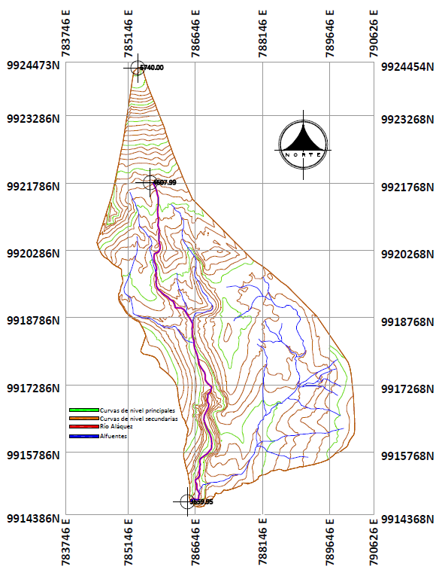
Estudios hidrológicos
Parámetros morfométricos de la Cuenca del Río Aláquez
PARÁMETROS MORFOMÉTRICOS
Nombre Parámetro | Unidad Medida | Valor | Observación
Área de la Cuenca Hidrográfica | Km² | 25,14 | Mediana
Perímetro de la Cuenca Hidrográfica | Km | 25,10 | Medido en AutoCad
Coeficiente de Gravelius | - | 1,41 | Cuenca Oval-Oblonga
Factor de forma | - | 0,374 | Cuenca circular
Longitud del Río Principal | Km | 8,20 | Medido en AutoCad

Slide 19
Estudios hidrológicos
Parámetros morfométricos de la Cuenca del Río Aláquez
PARÁMETROS MORFOMÉTRICOS
Nombre Parámetro | Unidad Medida | Valor | Observación
Densidad de Drenaje | Km/Km² | 1,55 | Moderadamente drenada
Densidad de corriente | Km/Km² | 1,22 | Régimen pluvial de poco valor con resistencia de material litológico de gran magnitud
Pendiente Bruta el Río Principal | 0/0 | 11,57% | Cauce accidentado medio
Pendiente Suavizada del Río Principal | 0/0 | 5,721% | Ver Anexo B
Pendiente de la Cuenca Hidrográfica | 0/0 | 45,85% | Terreno Escarpado
Relación de confluencias | - | 3,54 | Alto, ondas de crecida moderadamente pronunciada
Orden de la red hidrográfica | - | 5 | -

Slide 20
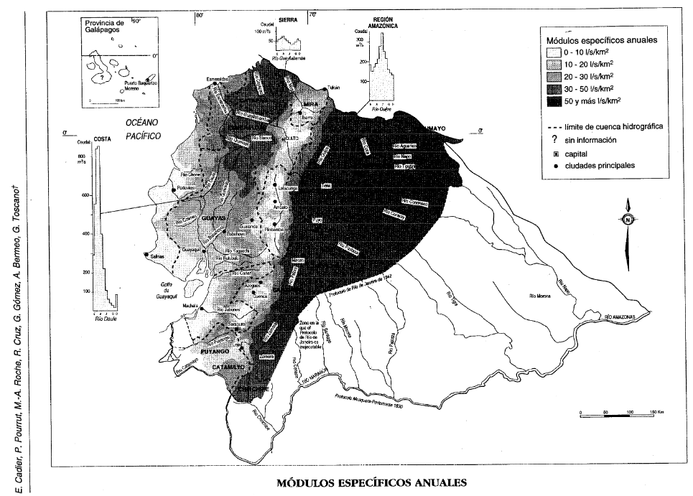
Estudios hidrológicos
Tiempos de concentración y caudal medio de la cuenca
Autor | Tc(horas) | Velocidad de concentración(m/s)
California Culvert Practice | 0,77 | 2,98
Ven T,Chow | 2,10 | 1,10
Sandoval W | 1,39 | 1,65
Giandotti | 1,31 | 1,75
Témez | 2,24 | 1,03
Ramster Kirpich | 0,77 | 2,98
Soil Conservation Service | 1,33 | 1,73
$$Q_{o}=0,503m^{3}/s$$
tc=1,34h
Fuente: (Pourrut, 1995).

Slide 21
Estudios hidrológicos
Análisis de caudales máximos: Método probabilístico
H0793 | Q-máxima(24h)
1973 | 28,274
1974 | 28,274
1975 | 15,812
1976 | 52,709
1977 | 31,867
1978 | 7,781
1979 | 2,759
1980 | 12,632
1981 | 7,355
1982 | 15,812
1983 | 9,894
1984 | 35,169
1985 | 23,606
1995 | 3,231
2007 | 2,759
2008 | 9,396
2014 | 5,276
2015 | 0,938
4%;19,02m³/s
01-AL-EMAAP-Q. (2009)
25 años
$$Q_{max}=19,02\frac{m^{3}}{s}$$
Fuente: INAHMI (2019)

Slide 22
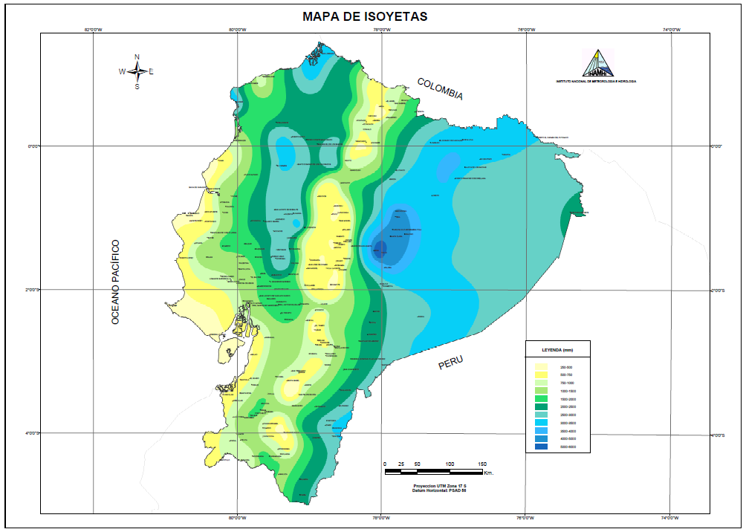
Estudios hidrológicos
Análisis de caudales máximos: Método Sandoval & Aguilera(2014)
Para cuencas: A $≤$ 45km²:
$$Q_{max⁡}=a_{1}\frac{\overline{P}A}{{10}^{3}}(0,5\ln\left(T\right)−0,7)$$
Dónde:
a₁: Coeficiente que varía entre 1,6 y 2.
P: Precipitación media anual (mm)
A: Área de la cuenca (km²).
T: Periodo de retorno en años.
P=1167mm.
Fuente: http://www.serviciometeorologico.gob.ec/Lotaip/AdminFinan/mapas/4%20IsoyetasA0.pdf
$$Q_{max⁡}=1,8\frac{1167mm∗25,14km^{2}}{{10}^{3}}(0,5\ln\left(25años\right)−0,7)$$
$$Q_{max⁡}=48,03\frac{m^{3}}{s}$$

Slide 23
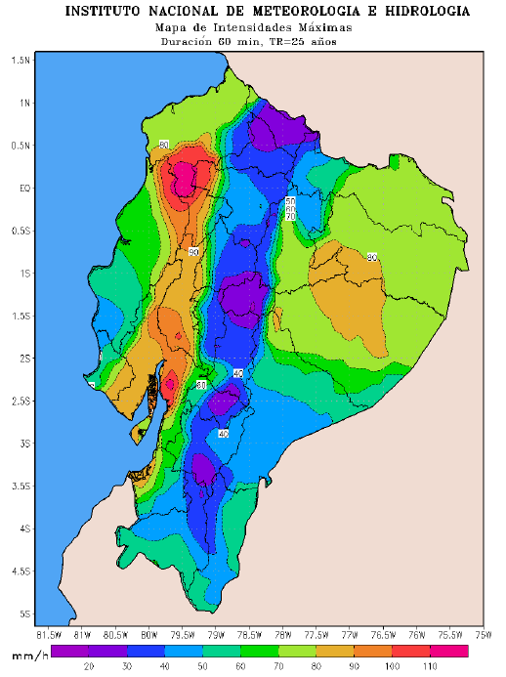
Estudios hidrológicos
Análisis de caudales máximos: Método Racional
$$Q_{max}=KCIA$$
(Sandoval & Aguilera, 2014)
1,34h; 26,18mm/h
$$C=\frac{M_{o}{10}^{6}}{31,71\overline{P}}$$
$$C=0,540$$
D=60min
$$Q_{max}=98,81m^{3}/s$$
Fuente: (INAHMI, 2015)

Slide 24
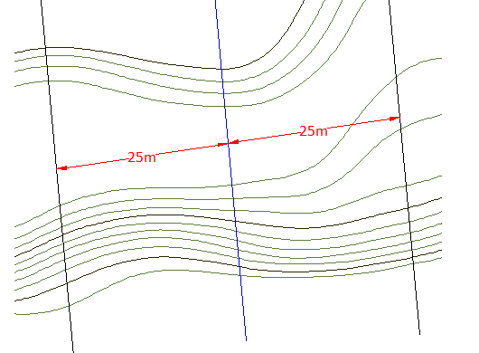
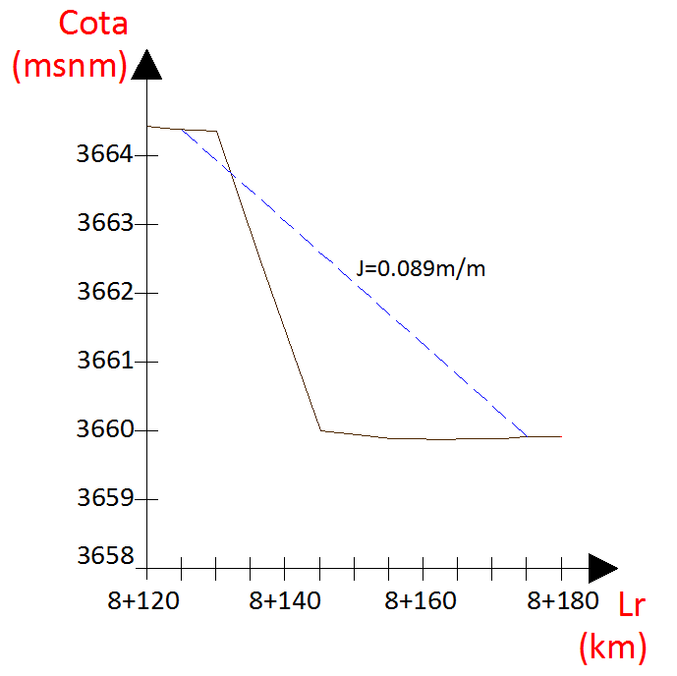
Estudios hidrológicos
Resumen de caudales:
$$Q=\frac{1}{n}R^{2/3}\sqrt{J}A$$
Método | Caudal
 | (m³/s)
Probabilístico | 19,02
Sandoval & Aguilera (2014) | 48,03
Racional | 98,81
n=0,044

Slide 25
Estudios hidrológicos
Curva Cota-Caudal:
98,81m³/s; 1,28m
48,03m³/s;0,90m
19,02m³/s;0,60m
Q(m³/s) | h(m)
98,81 | 1,28
48,03 | 0,90
19,02 | 0,60

Slide 26
Estudios de suelos
Sísmica de refracción:
Ensayos laboratorio
12kg
Resumen análisis de sísmica de refracción
Línea de refracción de 92m 24 señales activas
Vs30 Activo | Vs30 Pasivo | Vs30 | Tipo de suelo NEC 15 | Vp
359,30m/s | 408,30 m/s | 420,42 m/s | C | 2850m/s
Línea de refracción de 115m 24 señales activas
Vs30 Activo | Vs30 Pasivo | Vs30 | Tipo de suelo NEC 15 | Vp
417 m/s | 494,10 m/s | 431,10 m/s | C | 1800m/s

Slide 27
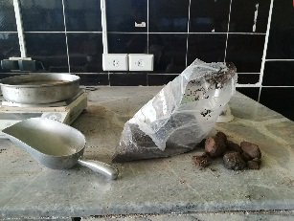
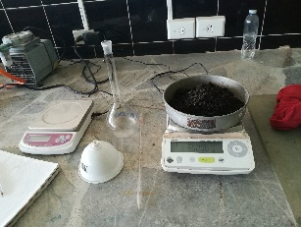
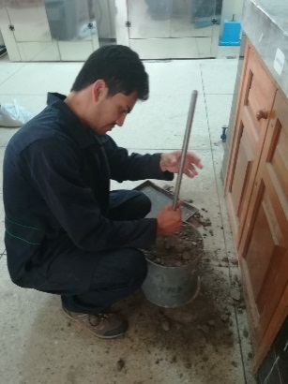
Estudios de suelos
Humedad:
Absorción y Densidad:
Masa unitaria:
INEN 862
INEN 856 y 857
INEN 858
Árido | Densidad kg/m³ | Absorción %
Grueso | 2710,69 | 0,75
Fino | 2690 | 2,03
Suelta kg/m³ | Varillada kg/m³
1700,07 | 1735,82
8,55%

Slide 28
Estudios de suelos
Granulometría:
ASTM D-422
D60=14.29mm
$$Cu=108,88$$
$$Cc=0,23$$
D30=0.65mm
GP
D10=0.13125mm

Slide 29
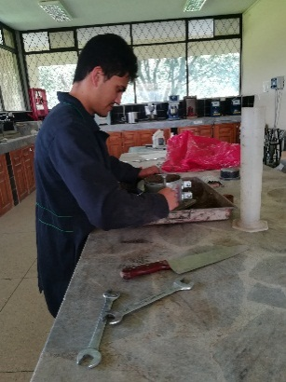
Estudios de suelos
Próctor Modificado:
ASTM D-1557
Densidad máxima=1.875gr/cm3
Humedad óptima=9.56%

Slide 30
Estudios de suelos
Resultados teóricos y empíricos:
Sandoval (2018)
Parámetro | Teórico | Experimental | Diferencia
$$γ_{vmax}\left(\frac{gr}{cm^{3}}\right)$$ | 2,03 | - | -
$$γ_{vmin}\left(\frac{gr}{cm^{3}}\right)$$ | 1,59 | 1,7 | 6,5%
$$γ_{v}\left(\frac{gr}{cm^{3}}\right)$$ | 1,86 | 1,88 | 1,06%
$$e_{max}$$ | 0,70 | - | -
$$e_{min}$$ | 0,33 | 0,22 | 6,7%
$$e$$ | 0,46 | 0,44 | 4,35%

Slide 31
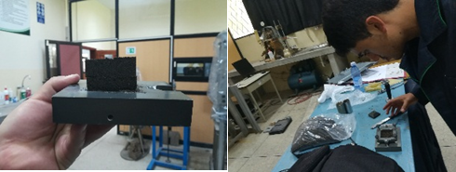
Estudios de suelos
Corte directo:
ASTM D 3080
ϕ=27,8° y C=0Kg/cm²

Slide 32
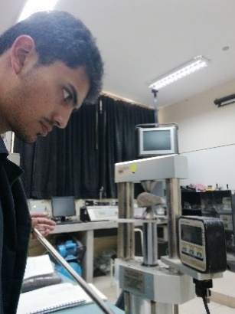
Estudios de suelos
Carga puntual:
UNE2295-5 y ASTM D5731
N° | Peso | Largo | Diámetro | L/D | Carga |  | Is | F
Muestra | kg | mm | mm | - | KN | mm² | Mpa | - | Mpa | Mpa
1 | 243,06 | 86 | 62 | 1,39 | 8,43 | 3844,00 | 2,19 | 1,10 | 2,42 | 53,15
2 | 635,53 | 97 | 70 | 1,39 | 13,18 | 4900,00 | 2,69 | 1,16 | 3,13 | 68,84
3 | 547 | 91 | 67 | 1,36 | 16,15 | 4489,00 | 3,60 | 1,14 | 4,10 | 90,29
4 | 483,6 | 94 | 75 | 1,25 | 11,43 | 5625,00 | 2,03 | 1,20 | 2,44 | 53,65
5 | 341,8 | 80 | 62 | 1,29 | 7,51 | 3844,00 | 1,95 | 1,10 | 2,15 | 47,35
6 | 339,79 | 77 | 62 | 1,24 | 14,02 | 3844,00 | 3,65 | 1,10 | 4,02 | 88,39
7 | 245,35 | 77 | 56 | 1,38 | 10,99 | 3136,00 | 3,50 | 1,05 | 3,69 | 81,13
8 | 194,12 | 62 | 52 | 1,19 | 13,74 | 2704,00 | 5,08 | 1,02 | 5,17 | 113,77
9 | 179,08 | 62 | 45 | 1,38 | 10,81 | 2025,00 | 5,34 | 0,95 | 5,09 | 111,99
10 | 140,02 | 75 | 57 | 1,32 | 7,32 | 3249,00 | 2,25 | 1,06 | 2,39 | 52,58
11 | 374,78 | 95 | 75 | 1,27 | 7,22 | 5625,00 | 1,28 | 1,20 | 1,54 | 33,87
12 | 314,32 | 90 | 70 | 1,29 | 9,27 | 4900,00 | 1,89 | 1,16 | 2,20 | 48,44
$$D^{2}$$
$${Is}_{50}$$
$${22Is}_{50}$$
70,29MPa~716,75Kg/cm²

Slide 33
Contenido de la presentación.-
Planteamiento del problema
Fundamentación teórica
Estudios hidrológicos y de suelos
Diseño de la obra de mitigación
Conclusiones y Recomendaciones
Análisis del volumen de inundación
Estudios topográficos

Slide 34
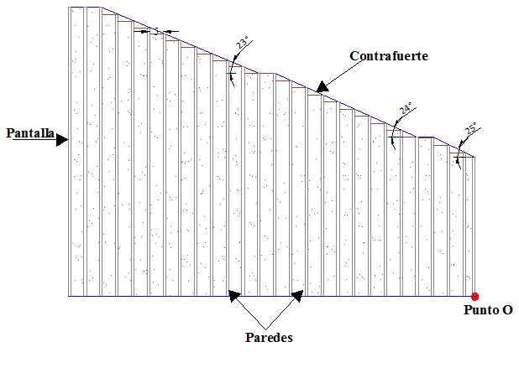
Diseño de la presa mixta
Fuerzas externas y factor de seguridad ante volcamiento:
Altura de la presa: 110m
Distancia entre contrafuertes, paredes: 5m
Espesor pantalla, contrafuertes, paredes: 1m
Elemento | Peso(t)
Contrafuertes | 30965,08
Paredes | 26235,1
Tierra | 89427,98
G(t) | 146628,16
Mr(tm) | 12784682,7
Parámetro | Fuerzas estáticas: Empuje de lodos | Fuerzas Sísmicas |  | Fuerzas Dinámicas: Impacto del lahar
 |  | Horizontal | Vertical
Fuerza(t) | 29737,71 | 26659,66 | 17773,11 |  | 63989,60
Mv(t-m) | 1090382,88 | 1156736,29 | 1547352,40 | 626458,21
 |  | 2704088,68
Mr | 12784682,71
Ksv>1,1 | 11,72 | 4,73 |  | 20,41

Slide 35
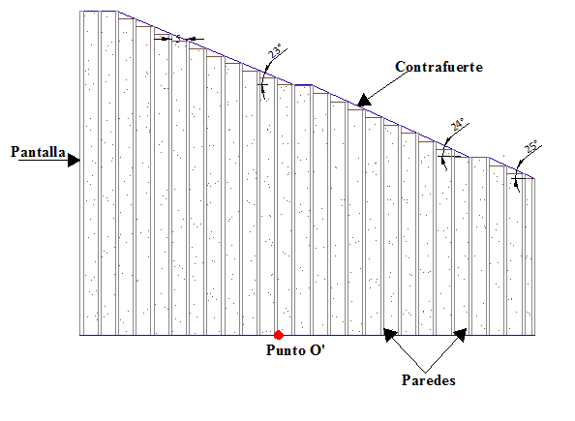
Diseño de la presa mixta
Factores de seguridad a deslizamiento y Esfuerzos del suelo:
Parámetro | Fuerzas estáticas: Empuje de lodos | Fuerzas Sísmicas | Fuerzas Dinámicas: Impacto del lahar
N(t) | 146628,16 | 128855,05 | 146628,16
T(t) | 29737,71 | 26659,66 | 63989,60
F(m²) | 926,70
Ksd>1 | 3,45 | 3,39 | 1,61
Parámetro | Acciones estáticas: Empuje lahar | Acciones sísmicas | Acciones dinámicas
Esfuerzo 1(t/m²) | 159,57 | 140,47 | 159,03
Esfuerzo 2(t/m²) | 156,88 | 137,62 | 157,42
X-cg | Y-cg
67,39m | 43,39m

Slide 36
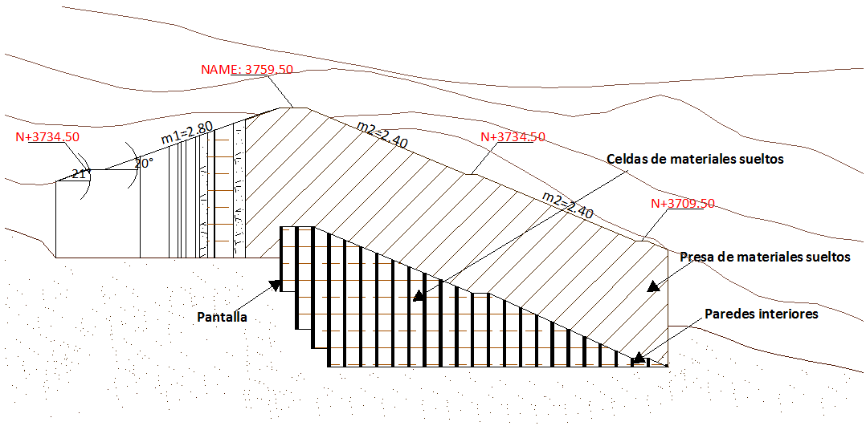
Diseño de la presa de materiales sueltos
Factores de seguridad a deslizamiento y dimensiones:
Corona: 10m
Bermas: 2m y 4m
Taludes: 2,80 y 2,40
Condición | Talud aguas arriba m=2,80 |  | Talud aguas abajo m=2,40
 | Bishop | Jambu | Bishop | Jambu
Con Sismo | 1,023 | 1,013 | 1,002 | 1,021
Sin Sismo | 1,552 | 1,58 | 1,603 | 1,705

Slide 37
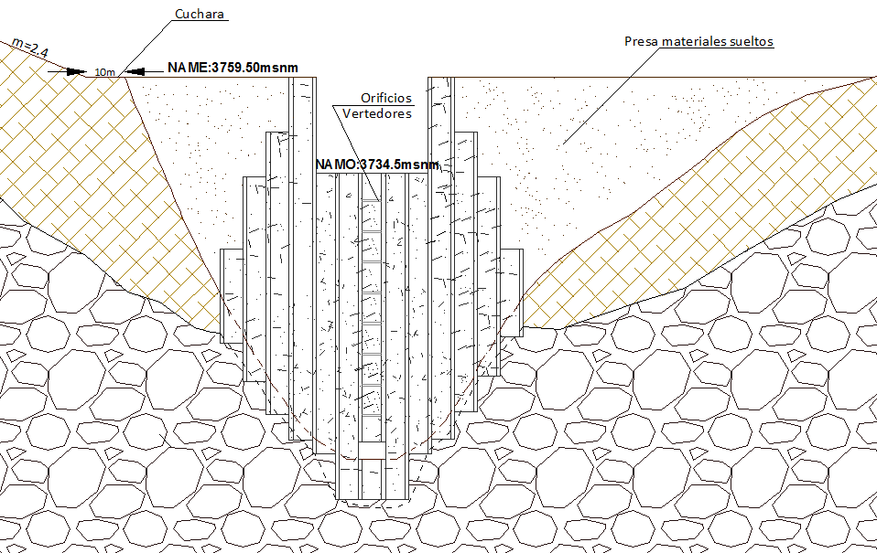
Diseño del sistema de desagüe
Vertedero
Vertedero de descarga:
Orificios vertedores
14,17hm³
Alcantarilla
10,89hm³

Slide 38
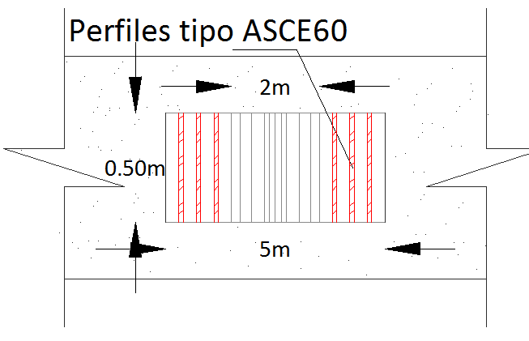
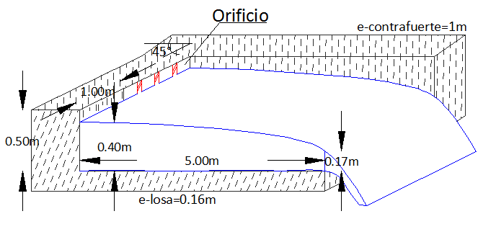
Diseño del sistema de desagüe
Orificios vertedores:
$$H=0,407m$$
90%;1,09m³/s

Slide 39
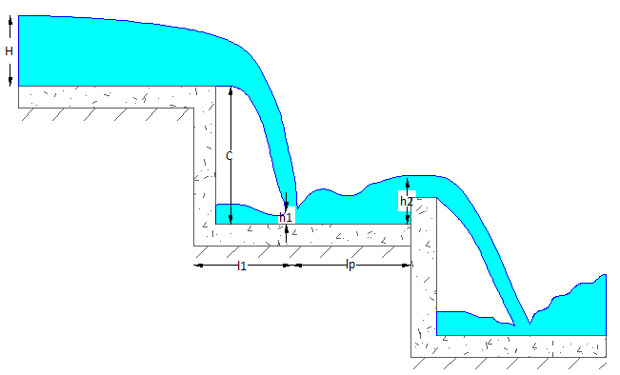
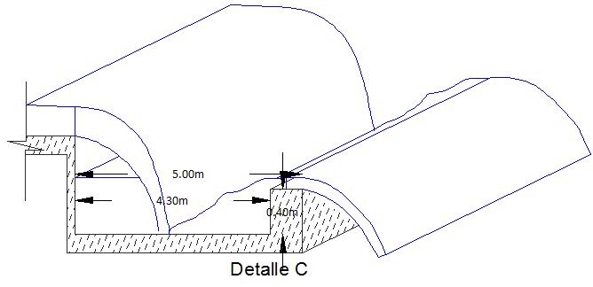
Diseño del sistema de desagüe
Bandejas de disipación:
L1(m) | 2,08
hcr(m) | 0,17
h1(m) | 0,04
h2(m) | 0,49
Lp(m) | 2,21
Ltotal(m) | 4,3

Slide 40
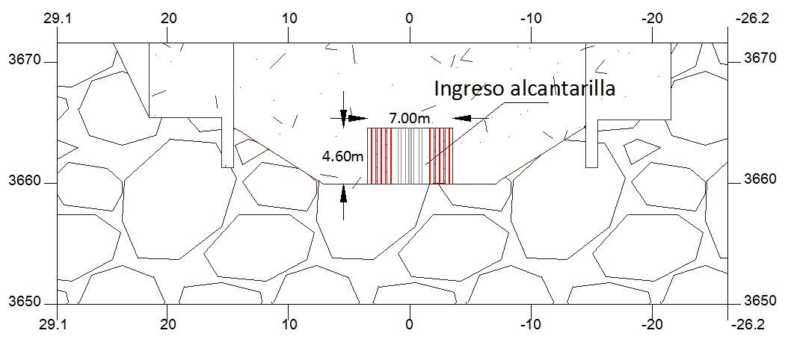
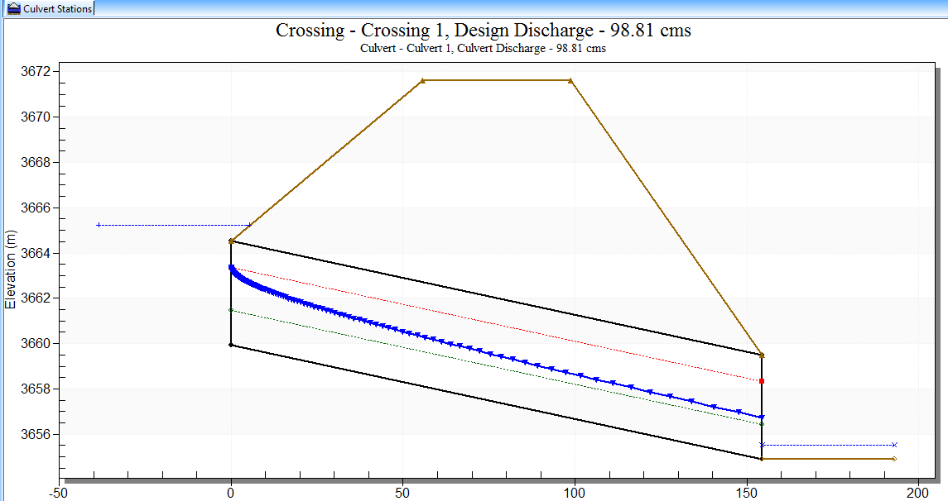
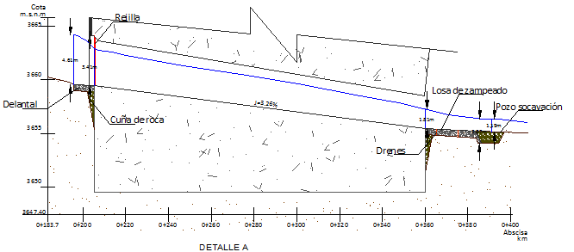
Diseño del sistema de desagüe
Alcantarilla:
L(m): | 154,53
J(%): | 3,26
Tirante entrada(m): | 3,41
Tirante salida(m): | 1,81
Cajón ingreso: | 7mx4,60m
h/H: | 0,74
Cajón salida: | 5mx2,60m
h/H: | 0,70

Slide 41
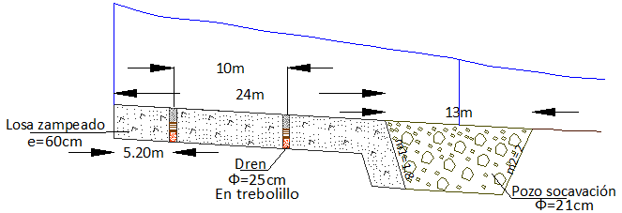
Diseño del sistema de desagüe
Protección del cauce aguas arriba y abajo abajo:
Delantal
Longitud(m) | 10
Losa de zampeado
h1(m) | 1,81
h2(m) | 5,78
Longitud(m) | 24
Ancho(m) | 15
Apertura del flujo | 12°
Pozo de socavación
Profundidad pozo(m) | 2,37
Tirante de agua(m) | 1,19
Diámetro de roca(m) | 0,21

Slide 42
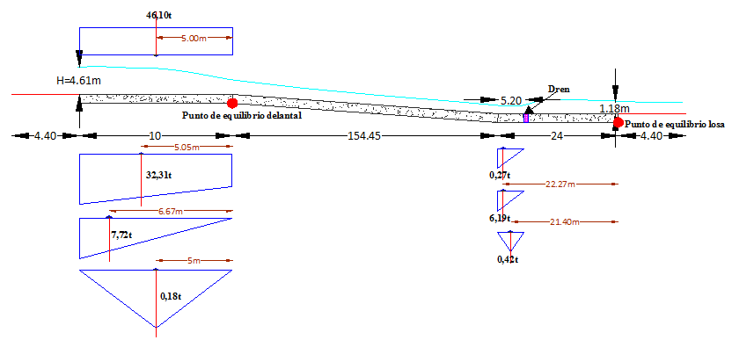
Diseño del sistema de desagüe
Estabilidad de la losa de zampeado y delantal:
Estabilidad losa de zampeado
Elemento | Fuerzas(t) | Momentos(t-m)
Peso losa | 34,56 | 414,72
Empuje agua | 14,4 | 172,8
Déficit de presión | 6,19 | 137,85
Carga hidrodinámica | 0,42 | 9,07
Fuerza de sub-presión | 0,27 | 5,91
kf>1,30 | 2,93 | kv>1 | 1,58
Estabilidad delantal
Elemento | Fuerzas(t) | Momentos(tm)
Peso losa | 14,4 | 72
Carga de agua | 46,1 | 230,5
Empuje agua | 6 | 30
Déficit de presión | 7,72 | 51,45
Carga hidrodinámica | 0,18 | 163,18
Fuerza de sub-presión | 32,31 | 0,9
kf>1,30 | 1,36 | kv>1 | 1,26

Slide 43
Presupuesto aproximado
Rubro | Unidad | Cantidad | Precio Unitario | Precio Total
Excavación >6m a máquina (excavadora) | m³ | 34330,06 | 8,18 | $ 280.819,89
Material de relleno con suelo natural compactación, transporte y vertido. | m³ | 355126,33 | 6,54 | $ 2.322.526,22
Hormigón premezclado f'c=210kg/cm2 | m³ | 1024,748 | 114,4 | $ 117.231,17
Hormigón premezclado f'c=240kg/cm2 | m³ | 475,4 | 121,4 | $ 57.713,56
Hormigón premezclado f'c=350kg/cm2 | m³ | 193509,25 | 156,9 | $ 30.361.600,68

Slide 44
Presupuesto aproximado
Rubro | Unidad | Cantidad | Precio Unitario | Precio Total
Acero de refuerzo fy=4200kg/cm2 10mm | kg | 191211,4 | 1,54 | $ 294.465,50
Acero de refuerzo fy=4200kg/cm2 22mm | kg | 73203,08 | 1,62 | $ 118.588,98
Acero de refuerzo fy=4200kg/cm2 28mm | kg | 3706925 | 1,62 | $ 6.005.217,98
Acero estructural A36 | kg | 3041,47 | 4,02 | $ 12.226,71
Total |  |  |  | $ 39.570.390,69

Slide 45
Contenido de la presentación.-
Planteamiento del problema
Fundamentación teórica
Estudios hidrológicos y de suelos
Diseño de la obra de mitigación
Conclusiones y Recomendaciones
Análisis del volumen de inundación
Estudios topográficos

Slide 46
CONCLUSIONES
Considerando un 25% de deshielo del área de aportación del volcán hacia la cuenca del río Aláquez, que representa un índice de explosividad volcánica mayor o igual a 3, con un 58% de probabilidad de ocurrencia se concluye que, el designar la zona de implantación de la obra en función de la capacidad de almacenamiento del embalse, genera un proyecto de máxima eficiencia económica y técnica.
Se estableció como alternativa más efectiva la selección de una presa mixta de 100m de altura, capaz de resistir la fuerza de impacto del flujo de lodos.
La capacidad del embalse es de 14,17hm³ y el diseño considera un vertedero 29 metros de ancho.

Slide 47
CONCLUSIONES
De acuerdo al análisis estático y pseudo-estático de la presa propuesta, se concluye que los espesores de la pantalla, contrafuertes, paredes, así como las áreas de las celdas y ángulos de inclinación de los contrafuertes, generan factores de seguridad ante deslizamiento y volcamiento, superiores a los mínimos recomendados para estas obras.
Fundamentado en el hecho de que para la construcción de la presa mixta se requiere una relación de 60,99% de materiales sueltos y 39,01% de hormigón, se concluye que la obra aprovecha al máximo los materiales de la zona de implantación, empleando las excavaciones del proceso constructivo y su respectivo acarreo.

Slide 48
CONCLUSIONES
El volumen de la presa con respecto al volumen almacenado es de 0,71 y se consigue almacenar un 56,55% del volumen de la máxima avenida.
Los esfuerzos producidos en la cimentación de la presa se hallan en un rango entre 137,62 a 159,57 t/m², permitiendo que la estructura trabaje únicamente a compresión y eliminando la posibilidad de volcamiento.
Del análisis de caudales para el diseño de la alcantarilla, se concluye que el método racional es el más adecuado para establecer condiciones máximas de flujo del proyecto.

Slide 49
CONCLUSIONES
Como sistema de desagüe se ha considerado el diseño de un conjunto de orificios vertedores, que trabajan a diferentes alturas en el caso de que la alcantarilla sea obstruida y que se conectan mediante una serie de escalones disipadores.

Slide 50
RECOMENDACIONES
Se recomienda que se respete los ángulos de inclinación del contrafuerte de soporte de la presa de materiales sueltos, pues se adapta a los taludes, bermas y corona de este, reduciendo la cantidad de material a ser empleado en la construcción de la presa mixta.
Es recomendable que, durante el proceso de construcción de la presa mixta, se compacte el material que va a ingresar a las celdas, para mejorar las propiedades del suelo y aumenta el valor del peso volumétrico.

Slide 51
RECOMENDACIONES
Se recomienda que el material a ser empleado en el relleno de las celdas como para la presa de materiales sueltos, sea el producto de las excavaciones necesarias para su implantación, con el fin de disminuir el impacto económico de la construcción.
Es recomendable que la altura de los contrafuertes, pantalla y paredes de la sección de cierre sigan una forma escalonada, para otorgar mayor estabilidad lateral a la presa de materiales sueltos que cierra la sección apoyándose en la presa mixta.

Slide 52
RECOMENDACIONES
En la unión del delantal como de la losa de zampeado con la alcantarilla, se recomienda colocar pilotes o un apoyo constituido por rocas con diámetros iguales o superiores a 20cm y con un talud 1:1, con la finalidad de evitar que se produzcan asentamientos en el suelo.
Se recomienda dejar una pendiente de por lo menos 0,05% en cada uno de los escalones que nacen desde los orificios vertedores, evitando el estancamiento de agua, y en caso de dificultar el proceso constructivo, implementar un orificio de desagüe en su centro.

Slide 53
GRACIAS POR SU ATENCIÓN

